Slide 1
كلماتٌ حذفت الألفُ من وسطِها

Slide 2
مدخل الوحدة
الوظيفة النحوية
أنشطة تمهيدية
أنواع الكلمة و ا لجملة
المبتدأ و الخبر
مشروع الوحدة
الرسم الكتابي
الحروف المرتكزة على السطر
[ب د ط ف]
التعريف بالمشروع
نص الاستماع
النص الشعري
لِمَ تأتِ الفراشةُ؟
ناقلُ الأمراض
نص الفهم القرائي
التواصل الشفهي
التَّصحُّر وأثرُه في البيئةِ
إبداء الرأي
وصف مشاهدات
الظاهرة الإملائية
التواصل الكتابي
كلماتٌ حذفت الألفُ من وسطِها
همزتا القطع والوصل
كتابة قصة من مشاهد معروضة
بناء فقرتين

Slide 3
1. اَقْرَأ الجُمَلَ الآتِيةَ :
4
الظاهرة الإملائية
كلماتٌ حذفت الألفُ من وسطِها
اقرأ الكلمات الملونة بصوت مسموع , ثم أكتبها في المكان المخصص
3
2
1
هذه
الله
لكن

Slide 4
أُلاحِظُ
4
الظاهرة الإملائية
كلماتٌ حذفت الألفُ من وسطِها
اللام
ألفاً
الهاء
ألفاً

Slide 5
أَستَنْتِجُ
4
الظاهرة الإملائية
كلماتٌ حذفت الألفُ من وسطِها
فِي بَعض الكَلِماتِ نَنْطِقُ الأَلِفَ وَلَا نَكْتُبُها، مِنْ هَذِهِ الكَلِماتِ :
4
3
2
1
كذلك
هذه
الله
لكن

Slide 6
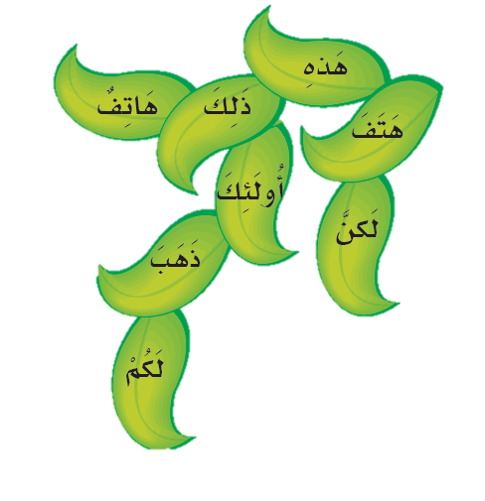
أطُبَقِّ
1. أنَطْقِ الكَلِماتِ الآتِيَةَ، ثُمَّ أَرْسمُ دَائِرَةً حَوْلَ الكَلِمةِ الَّتِي فِيهَا اَلِفٌ تُنْطَقُ وَلَا تُكْتَبُ:
4
الظاهرة الإملائية
كلماتٌ حذفت الألفُ من وسطِها

Slide 7
2. أحَدِّدُ مَوضعَ الأَلِفِ التِي تُنْطَقُ وَلَا تُكْتَبُ فِي الكَلِماتِ الآتِيةِ
4
الظاهرة الإملائية
كلماتٌ حذفت الألفُ من وسطِها
4
3
2
1
ذلك
إِلهٌ
أُولَئكَ
هَؤُلاءِ
بعد الذال
بعد اللام
بعد اللام
بعد الهاء

Slide 8
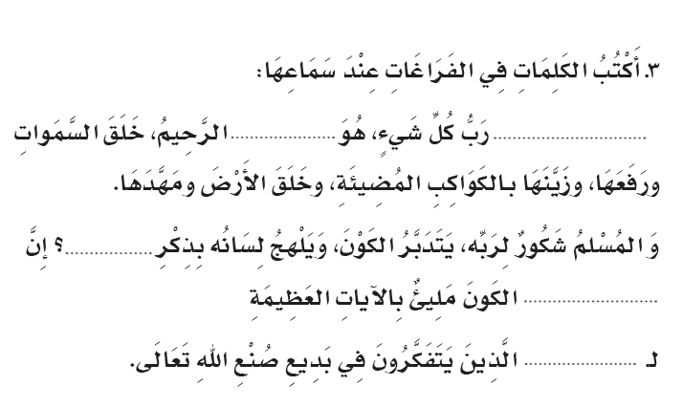
3- أَكْتُبُ الكَلِمَاتِ فِي الفَرَاغَاتِ عِنْدَ سَمَاعِهَا :
4
الظاهرة الإملائية
كلماتٌ حذفت الألفُ من وسطِها
الرَّحمن
الله
الله
ذلك
أولئك

Slide 9
انتهى الدرس

